Slide 1
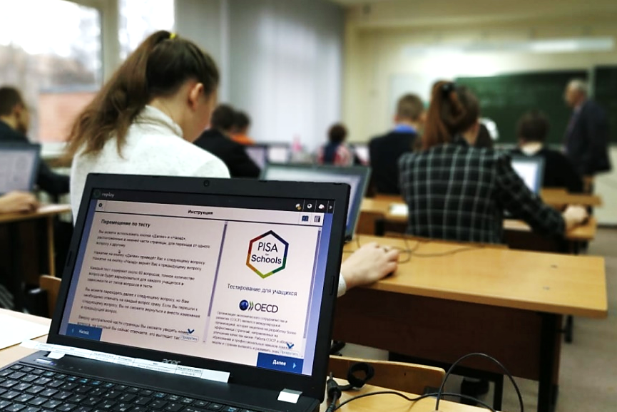
РЕЗУЛЬТАТЫ ОЦЕНКИ РЕГИОНАЛЬНОЙ СИСТЕМЫ
2019
ОБРАЗОВАНИЯ ПО МОДЕЛИ
ТОМСКАЯ ОБЛАСТЬ

Slide 2
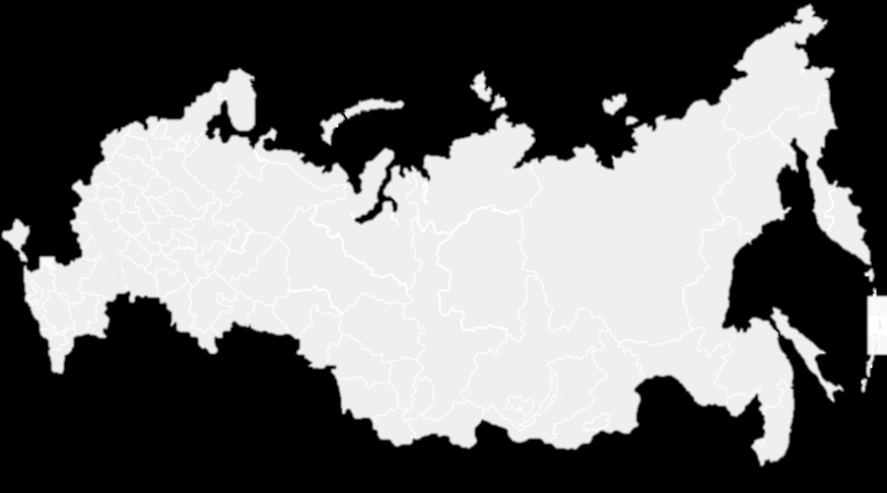
НАЦИОНАЛЬНЫЙ ПРОЕКТ «ОБРАЗОВАНИЕ»
Цель
Обеспечение глобальной конкурентноспособности российского образования, вхождение Российской Федерации в 10 ведущих стран мира по качеству общего образования
Республика Саха (Якутия)
Республика Бурятия
Кабардино-Балкарская республика
Ставропольский край
Краснодарский край
Ямало-Ненецкий автономный округ
Саратовская область
Ульяновская область
Вологодская область
Томская область
Иркутская область
Ивановская область
Липецкая область
Брянская область
МЕЖДУНАРОДНОЕ ИССЛЕДОВАНИЕ PISA проводится раз в 3 года: 2015, 2018, 2021, 2024, 2027, 2030
РЕГИОНАЛЬНОЕ ИССЛЕДОВАНИЕ
по модели PISA проводилось впервые в 2019 для 14 регионов РФ

Slide 3
ВВЕДЕНИЕ
Региональная оценка по модели PISA аналогична оригинальному (международному) исследованию PISA
Региональная выборка является репрезентативной, результаты исследования характеризуют образовательную систему региона
Региональные результаты сопоставляются с общероссийскими
Помимо проведения когнитивного теста, исследованием собраны разнообразные контекстные данные, позволяющие обнаруживать характеристики и факторы, негативно или позитивно влияющие на результаты
2019
ТОМСКАЯ ОБЛАСТЬ

Slide 4
УРОВНИ ФУНКЦИОНАЛЬНОЙ ГРАМОТНОСТИ PISA
Математическая грамотность Ʃmax 1000 | Читательская грамотность Ʃmax 1000 | Естественнонаучная грамотность Ʃmax 1000
669 | 708 | 708 | 6 уровень
607 | 626 | 633 | 5 уровень
545 | 553 | 559 | 4 уровень
482 | 480 | 484 | 3 уровень
420 | 407 | 410 | 2 уровень
358 | 335 | 335 | 1 уровень
МАТЕМАТИЧЕСКАЯ
грамотность
ЧИТАТЕЛЬСКАЯ грамотность
ЕСТЕСТВЕННОНАУЧНАЯ грамотность
Самостоятельно мыслящие и способные функционировать в сложных условиях
4 уровень – проявляется способность использовать имеющиеся знания и умения для получения новой информации
2 уровень – пороговый, при достижении которого учащиеся начинают демонстрировать применение знаний и умений в простейших не учебных ситуациях

Slide 5
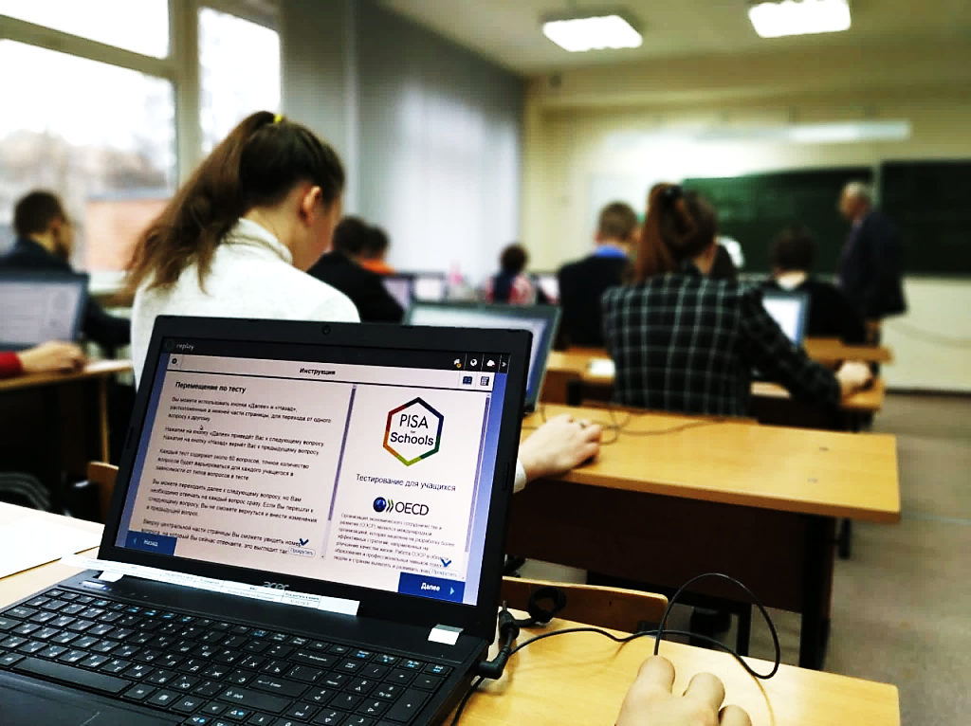
МОДЕЛЬ ОЦЕНКИ ФУНКЦИОНАЛЬНОЙ ГРАМОТНОСТИ
Математическая
грамотность
Естественнонаучная
грамотность
4%
33%
33%
Читательская
грамотность
4%
4%
22%
Глобальные
компетенции
Финансовая
грамотность

Slide 6
РЕГИОНАЛЬНАЯ ВЫБОРКА И УЧАСТИЕ
 | Томская область | Россия (PISA - 2018) | ОЭСР
Школы, которые приняли участие в исследовании | 92 | 263 | 11 327
Количество обучающихся, которые приняли участие в исследовании | 3 882 | 7 608 | 292 999
Средний возраст учащихся, которые приняли участие в исследовании | 15,71 | 15,79 | 15,71
Доля девочек среди учащихся, которые приняли участие в исследовании | 51% | 50% | 50%
Доля мальчиков среди учащихся, которые приняли участие в исследовании | 49% | 50% | 50%
92
3 882
В ИССЛЕДОВАНИИ
ПРИНЯЛИ УЧАСТИЕ
80
общеобразовательных организаций
12
профессиональных образовательных организаций
ОБУЧАЮЩИХСЯ

Slide 7
РЕЗУЛЬТАТЫ РЕГИОНАЛЬНОЙ ОЦЕНКИ ПО МОДЕЛИ PISA-2019
Средние баллы в разрезе всех участников (Ʃmax 1000)
Уровни функциональной грамотности
3 уровень
92
3 882
В ИССЛЕДОВАНИИ
ПРИНЯЛИ УЧАСТИЕ
80
общеобразовательных организаций
12
профессиональных образовательных организаций
ОБУЧАЮЩИХСЯ

Slide 8
РЕЗУЛЬТАТЫ РЕГИОНАЛЬНОЙ ОЦЕНКИ ПО МОДЕЛИ PISA-2019
Средние баллы в разрезе всех участников (Ʃmax 1000)
Уровни функциональной грамотности
 | Читательская грамотность | Математическая грамотность | Естественно-научная грамотность
Доля образовательных организаций, результат которых …
Ниже российского результата | 15% | 22% | 16%
Сопоставим с российским результатом | 66% | 60% | 65%
Выше российского результата | 19% | 18% | 19%
3 уровень
В Томской области 10,9% школ являются резильентными (10 школ в выборке): несмотря на высокую концентрацию обучающихся из группы учебного риска в данных школах, обучающимся удается показывать высокие образовательные результаты по всем видам грамотности. Резильентные обучающиеся есть и в других школах, в Томской области к ним относятся 19,8% учащихся

Slide 9
ПОЛОЖЕНИЕ РЕГИОНА В РЕЙТИНГАХ СТРАН, СОСТАВЛЕННЫХ ПО РЕЗУЛЬТАТАМ ОСНОВНОГО ИССЛЕДОВАНИЯ PISA-2018
№ | Страна |  | Средний балл | Место страны среди других стран
1 | Китай (4 провинции) |  | 555 | 1-2
2 | Сингапур |  | 549 | 1-2
3 | Макао (Китай) |  | 525 | 3-5
4 | Гонконг (Китай) |  | 524 | 3-7
5 | Эстония |  | 523 | 3-7
19 | Норвегия |  | 499 | 14-22
 | Томская область |  | 499
20 | Германия |  | 498 | 14-24
 | Среднее по ОЭСР |  | 487
31 | Россия |  | 479 | 26-36
Среднее по PISA-2018 |  |  | 453
73 | Марокко | 359 |  | 73-74
74 | Ливан | 353 |  | 73-75
75 | Республика Косово | 353 |  | 74-75
76 | Доминиканская Респ. | 342 |  | 76-77
77 | Филиппины | 340 |  | 76-77
Результаты Томской области по читательской грамотности в сравнении с результатами исследования PISA-2018
Исследование «PISA» изучает три группы читательских умений:
ПОИСК
навигация в предоставленной информации для нахождения и извлечения одного или нескольких отдельных фрагментов информации, независимо от формата чтения (в печатном или цифровом виде)
информации
ПОНИМАНИЕ
включает в себя обработку прочитанного с целью придания тексту
внутреннего смысла, независимо от того, как он сформулирован
ОСМЫСЛЕНИЕ
включает в себя использование знаний, представлений и взглядов, выходящих за рамки текста,
и оценивание информации
с целью соотнесения информации, представленной в тексте, с собственным учебным и социально­-бытовым опытом и системой ценностей

Slide 10
РЕЗУЛЬТАТЫ ПО ЧИТАТЕЛЬСКОЙ ГРАМОТНОСТИ
Балл по шкале PISA
Поиск информации
Понимание
Оценивание и осмысление
Статистически значимо
499
501
499
500
Статистически значимо
Томская область
Доверительный интервал 95%
РФ
ОЭСР
 | Баллы Томской области |  | Россия |  | Балл ОЭСР
Поиск информации | 501 | что значительно выше, чем | 479 | и значительно выше, чем | 487
Понимание | 499 | что значительно выше, чем | 480 | и значительно выше, чем | 487
Оценивание и осмысление | 500 | что значительно выше, чем | 479 | и значительно выше, чем | 489

Slide 11
ПОЛОЖЕНИЕ РЕГИОНА В РЕЙТИНГАХ СТРАН, СОСТАВЛЕННЫХ ПО РЕЗУЛЬТАТАМ ОСНОВНОГО ИССЛЕДОВАНИЯ PISA-2018
Результаты Томской области по математической грамотности в сравнении с результатами исследования PISA-2018
№ | Страна | Средний балл | Место страны среди других стран
1 | Китай (4 провинции) | 591 | 1
2 | Сингапур | 569 | 2
3 | Макао (Китай) | 558 | 3-4
4 | Гонконг (Китай) | 551 | 3-4
5 | Тайвань | 531 | 5-7
 | Среднее по ОЭСР | 489
30 | Россия | 488 | 27-35
31 | Италия | 487 | 28-35
 | Томская область | 487
32 | Словакия | 486 | 28-35
Среднее по PISA-2018 |  | 459
74 | Марокко | 368 | 73-75
75 | Республика Косово | 366 | 74-75
76 | Панама | 353 | 76-77
77 | Филиппины | 353 | 76-77
78 | Доминиканская Респ. | 325 | 78
Согласно концепции исследования PISA, математическая грамотность подразумевает развитое математическое мышление, описываемое тремя компетенциями:
УМЕНИЕ
решение начинается с выделения задачи в представленном контексте. Учащемуся необходимо определить, какие именно математические знания имеют отношение к описываемой ситуации, сформулировать ситуацию математически в соответствии с заданными условиями,
формулировать
условиями, упростить ситуацию, применив возможные допущения. Таким образом, учащийся превращает «задачу в контексте» в «математическую задачу», которая может быть решена с помощью инструментов математики
УМЕНИЕ
чтобы решить задачу с помощью математики необходимо использовать математические концепции, факты, процессы и методы рассуждения для получения «математических результатов». Этот этап может включать в себя математические
применять
математические манипуляции, трансформации и вычисления, как с использованием математических средств, так и без них
УМЕНИЕ
чтобы связать полученные математические результаты с контекстом задачи, их необходимо интерпретировать с точки зрения исходного образом, учащийся должен интерпретировать полученные математические результаты
интерпретировать
результаты и их обоснованность в контексте задачи реального мира

Slide 12
РЕЗУЛЬТАТЫ ПО МАТЕМАТИЧЕСКОЙ ГРАМОТНОСТИ
Балл по шкале PISA
Интерпретация результатов
Формулирование
Применение
Статистически значимо
487
488
483
492
Статистически значимо
Томская область
Доверительный интервал 95%
РФ
ОЭСР
 | Баллы Томской области |  | Россия |  | Балл ОЭСР
Формулирование | 488 | что значительно выше, чем | 481 | и схоже с | 492
Применение | 483 | что значительно ниже, чем | 487 | и значительно ниже, чем | 493
Интерпретация результатов | 492 | что значительно выше, чем | 471 | и значительно ниже, чем | 497

Slide 13
ПОЛОЖЕНИЕ РЕГИОНА В РЕЙТИНГАХ СТРАН, СОСТАВЛЕННЫХ ПО РЕЗУЛЬТАТАМ ОСНОВНОГО ИССЛЕДОВАНИЯ PISA-2018
№ | Страна | Средний балл | Место страны среди других стран
1 | Китай (4 провинции) | 590 | 1
2 | Сингапур | 551 | 2
3 | Макао (Китай) | 544 | 3
4 | Эстония | 530 | 4-5
5 | Япония | 529 | 4-6
 | Среднее по ОЭСР | 489
30 | Испания | 483 | 29-32
 | Томская область | 483
31 | Литва | 482 | 30-33
32 | Венгрия | 481 | 29-34
33 | Россия | 478 | 30-37
Среднее по PISA-2018 |  | 458
74 | Марокко | 377 | 73-74
75 | Республика Косово | 365 | 75-76
76 | Панама | 365 | 75-77
77 | Филиппины | 357 | 76-77
78 | Доминиканская Респ. | 336 | 78
Результаты Томской области по естественнонаучной грамотности в сравнении с результатами исследования PISA-2018
Согласно концепции исследования PISA, человек, обладающий естественнонаучной грамотностью, способен и готов участвовать в аргументированной дискуссии о науке и технологиях. Для этого необходимо иметь сформированные умения:
УМЕНИЕ
подразумевает способность распознавать, предлагать и анализировать научные объяснения целого ряда природных и технологических явлений
объяснять
УМЕНИЕ
подразумевает умение описывать, планировать и оценивать научные исследования и предлагать пути решения задач с научной точки зрения
оценивать и применять
УМЕНИЕ
подразумевает умение анализировать и оценивать данные, утверждения и аргументы, представленные в различных формах, и делать соответствующие научные выводы
интерпретировать
с научной точки зрения

Slide 14
РЕЗУЛЬТАТЫ ПО ЕСТЕСТВЕННОНАУЧНОЙ ГРАМОТНОСТИ
Балл по шкале PISA
Объяснение
Оценка и применение
Научная интерпретация
Статистически значимо
483
483
484
486
Статистически значимо
Томская область
Доверительный интервал 95%
РФ
ОЭСР
 | Баллы Томской области |  | Россия |  | Балл ОЭСР
Объяснение | 483 | что схоже с | 486 | и значительно ниже, чем | 493
Оценка и применение | 484 | что схоже с | 484 | и значительно ниже, чем | 493
Научная интерпретация | 486 | что схоже с | 488 | и значительно ниже, чем | 493

Slide 15
РЕЗУЛЬТАТЫ ОБРАЗОВАТЕЛЬНЫХ ОРГАНИЗАЦИЙ ТОМСКОЙ ОБЛАСТИ
Наименование ОО | Читательская грамотность | Математическая грамотность | Естественнонаучная грамотность
1. МАОУ «Северский физико-математический лицей» | 587 | 575 | 572
2. МОУ «Средняя школа №7 городского округа Стрежевой с углубленным изучением отдельных предметов» | 582 | 556 | 538
3. МАОУ Гуманитарный лицей г.Томска | 573 | 542 | 531
4. МБОУ «Северская гимназия» | 558 | 541 | 536
5. МАОУ Гимназия №29 г.Томска | 556 | 550 | 535
6. МАОУ Гимназия №56 г.Томска | 548 | 536 | 528
7. МБОУ «Межениновская СОШ» Томского района | 547 | 549 | 562
8. МБОУ Академический лицей г.Томска им. Г.А.Псахье | 544 | 525 | 532
9. МАОУ Гимназия №26 г. Томска | 540 | 520 | 515
10. ЧОУ Гимназия «Томь» г.Томска | 540 | 490 | 556

Slide 16
РАСПРЕДЕЛЕНИЕ УЧАЩИХСЯ ПО УРОВНЯМ ГРАМОТНОСТИ
ЧИТАТЕЛЬСКАЯ грамотность
МАТЕМАТИЧЕСКАЯ грамотность
ЕСТЕСТВЕННОНАУЧНАЯ грамотность
В Томской области 85% учащихся достигли и превысили пороговый уровень читательской грамотности. Число учащихся, достигших наивысших уровней читательской грамотности, составило 7%. Хуже всего участники исследования справились с заданиями по естественнонаучной грамотности: 19% не дошли до порогового уровня грамотности и только 3% достигли высоких уровней

Slide 17
ХАРАКТЕРИСТИКИ УЧАЩИХСЯ
СОЦИАЛЬНО-ЭКОНОМИЧЕСКИЙ и культурный статус семьи учащегося включает различные переменные: образование родителей, род их занятий, имущество, материальные блага семьи, количество книг и других образовательных ресурсов, имеющихся в доме, и описывается индексом экономического, социального и культурного статуса ESCS.
Влияние статуса является самым сильным предиктором результатов во всех странах-участницах исследования PISA.
ESCS - (index of economic, social and cultural status) – индекс экономического, социального и культурного статуса семьи учащегося PISA.
ЧИТАТЕЛЬСКАЯ грамотность
МАТЕМАТИЧЕСКАЯ
грамотность
ЕСТЕСТВЕННОНАУЧНАЯ грамотность

Slide 18
РЕЗИЛЬЕНТНЫЕ ОБРАЗОВАТЕЛЬНЫЕ ОРГАНИЗАЦИИ
РЕЗИЛЬЕНТНЫМИ ОБРАЗОВАТЕЛЬНЫМИ ОРГАНИЗАЦИЯМИ являются те, что лучше справляются с негативными социально-экономическими факторами.
В рамках данного исследования к ним относятся те образовательные организации, в которых обучается не менее 30% учащихся, принадлежащих нижнему квартилю индекса ESCS, и при этом не менее 10% учащихся проявляют резильентность - будучи представителями нижнего квартиля ESCS, достигают уровня 3 и выше по шкале PISA по всем трем исследуемым видам грамотности.
Соответственно, нерезильентными считаются такие ОО, в которых также высока доля учащихся из нижнего квартиля ESCS (более 30%), но при этом доля резильентных учащихся менее 10%.
В Томской области было выявлено 10,9% (10 в выборке) школ от общего числа участвовавших в исследовании в регионе, которые способные поддерживать высокий уровень обучения детей, уровень социально-экономического положения семей которых невысок, но учащиеся в целом показывают хорошие результаты по всем видам грамотности.

Slide 19
РЕЗИЛЬЕНТНЫЕ ОБРАЗОВАТЕЛЬНЫЕ ОРГАНИЗАЦИИ
Результаты резильентных и нерезильентных школ среди всех российских ОО, участвовавших в региональных оценках PISA в 2019 году
488
483
479
Россия
Резильентными учащимися по определению PISA считаются те учащиеся из нижнего квартиля ESCS, которые достигают уровня 3 по всем видам грамотности исследования PISA. В Томской области 19,8% таких учащихся.

Slide 20
ХАРАКТЕРИСТИКИ УЧАЩИХСЯ
Дисциплина на уроках и результаты региональной оценки по модели PISA
ДИСЦИПЛИНА НА УРОКАХ
«Учащиеся не слушают, что говорит преподаватель»
«На уроках шум и беспорядок»
(в анкете для оценивания было представлено пять позиций)
Если учащийся указывал, что практически на каждом или на большинстве уроков происходит четыре или пять предложенных ситуаций, это фиксировалось как «плохая дисциплина»
Если же ни одна ситуация на уроках не встречается на регулярной основе - это «хорошая дисциплина»
В Томской области 6,9% учащихся указали на плохую дисциплину (5,4% по общероссийской выборке), всего же 35% участников отметили, что по крайней мере одна из предложенных ситуаций случается на каждом или на большинстве уроков (28% в целом по России).

Slide 21
ХАРАКТЕРИСТИКИ УЧАЩИХСЯ
Травля (буллинг) и результаты региональной оценки по модели PISA
ТРАВЛЯ (БУЛЛИНГ)
В Томской области более четверти опрошенных 28% (по России - 28%) отметили, что за последний год несколько раз в месяц или чаще подвергались различным формам социальной травли (над ними насмехались, распространяли порочащие сплетни, держали в неведении относительно школьных дел); каждый десятый 12% (по России - 10%) подвергался агрессивной травле (им угрожали другие учащиеся, отбирали или портили личные вещи, избивали или грубо обращались).

Slide 22
ХАРАКТЕРИСТИКИ УЧАЩИХСЯ: МОТИВАЦИЯ К ОБУЧЕНИЮ
Высокая мотивация к изучению математики и результаты по математической грамотности региональной оценки по модели PISA
30%
25%
20%
15%
10%
5%
0%
516
502
МОТИВАЦИЯ К ОБУЧЕНИЮ
479
477
Высокой мотивации нет
Есть высокая мотивация
Мотивированные к обучению подростки способны показывать лучшие результаты. Те участники исследования, которые с уверенностью отвечают, что им нравится читать книги о математике, с интересом ожидают уроков по этому предмету, полагают, что в будущем знание математики поможет найти хорошую работу и построить карьеру, показывают более высокие результаты по математической грамотности.

Slide 23
ХАРАКТЕРИСТИКИ ОБРАЗОВАТЕЛЬНЫХ ОРГАНИЗАЦИЙ
Тип населенного пункта, в котором расположена образовательная организация, и результаты региональной оценки по модели PISA
506
503
493
ТИП НАСЕЛЕННОГО ПУНКТА,
в котором расположена образовательная организация
490
488
488
Сельская местность
Город
Школы и организации среднего профессионального образования, расположенные в городах, показывают значимо более высокие результаты, чем образовательные организации из сельской местности
Томская область
Россия
Томская область
Россия
Томская область
Россия
ЧИТАТЕЛЬСКАЯ грамотность
МАТЕМАТИЧЕСКАЯ
грамотность
ЕСТЕСТВЕННОНАУЧНАЯ грамотность

Slide 24
ХАРАКТЕРИСТИКИ ОБРАЗОВАТЕЛЬНЫХ ОРГАНИЗАЦИЙ
Наличие в ОО углубленного изучения по крайней мере одного общеобразовательного предмета и результаты региональной оценки по модели PISA
УГЛУБЛЕННОЕ ИЗУЧЕНИЕ ПРЕДМЕТОВ
В Томской области 57% образовательных организаций проводят углубленное изучение по крайней мере одного общеобразовательного предмета - это значительно больше, чем в среднем по России (32%). Как в среднем по России, результаты учащихся в школах Томской области с углубленным изучением общеобразовательных предметов значимо выше, чем в школах без углубленного изучения.

Slide 25
ХАРАКТЕРИСТИКИ ОБРАЗОВАТЕЛЬНЫХ ОРГАНИЗАЦИЙ
Средний балл ОО по читательской грамотности в зависимости от наличия углубленного изучения предметов
УГЛУБЛЕННОЕ ИЗУЧЕНИЕ ПРЕДМЕТОВ
Ведется ли в ОО углубленное изучение предметов
Да
Нет
Среди образовательных организаций - лидеров исследования обнаруживается высокая концентрация школ с углубленным изучением предметов. Представляется, что углубленное обучение позволяет развивать «предметное мышление», уделять внимание не только предметным, но и метапредметным навыкам, сочетание которых является стандартным для исследования PISA.

Slide 26
ХАРАКТЕРИСТИКИ ОБРАЗОВАТЕЛЬНЫХ ОРГАНИЗАЦИЙ
Квалификация педагогов и результаты региональной оценки по модели PISA
В Томской области, как и в среднем по России, опыт и квалификация педагогов оказывают влияние на результаты исследования по всем видам грамотности. В среднем по России, образовательные организации разделились на три относительно равные группы: ОО, в которых не более 30% педагогов имеют высшую категорию, от 31 до 60% и свыше 60%.
В Томской области, согласно предоставленным администрациями ОО данным, только 4% ОО могут быть отнесены к третьей группе со значительным числом учителей высшей квалификационной категории, что существенно меньше, чем в среднем по России (30%).

Slide 27
ХАРАКТЕРИСТИКИ ОБРАЗОВАТЕЛЬНЫХ ОРГАНИЗАЦИЙ
Результаты оценки по модели PISA у учащихся в ОО с разными показателями кадровых ресурсов
В Томской области, как и в среднем по России, результаты учащихся в ОО с высоким уровнем кадровых ресурсов выше, чем в ОО, испытывающих недостаток кадров.
Только 14% ОО Томской области, принявших участие в исследовании, могут быть отнесены к группе с высоким уровнем оснащенности кадровыми ресурсами, что ниже, чем в среднем по российским данным (25%).

Slide 28
ХАРАКТЕРИСТИКИ ОБРАЗОВАТЕЛЬНЫХ ОРГАНИЗАЦИЙ
Олимпиадная активность учащихся и результаты региональной оценки по модели PISA
ИНДЕКС ОЛИМПИАДНОЙ АКТИВНОСТИ УЧАЩИХСЯ
Данный показатель рассчитывался как процент учащихся ОО, участвовавших в олимпиадах и конференциях на региональном и федеральном уровнях, от общего количества учащихся с 7 по 11 классы. В среднем по российским данным, ОО разделились на три относительно равные группы: олимпиадная активность менее 2%, от 2% до 10% и свыше 10%.
В Томской области большинство образовательных организаций (78% - вдвое больше, чем в среднем по России (33%)) имеют высокий индекс олимпиадной активности учащихся и показывают высокие результаты исследования.

Slide 29
ХАРАКТЕРИСТИКИ ОБРАЗОВАТЕЛЬНЫХ ОРГАНИЗАЦИЙ
СИСТЕМА ПРОФОРИЕНТАЦИИ
и дополнительное образование
Система профориентации в ОО и результаты оценки по модели PISA
(по данным 15 регионов, принявших участие в исследовании)
Директоров ОО спрашивали о разнообразных мероприятиях по профориентации, которые проводятся в их организациях:
Рассказы о профессиях во время классных часов
Беседы с представителями различных профессий
Лекции представителей кадровых агентств и специалистов по профориентации
Психологическое тестирование и профессиограммы
Экскурсии на предприятия и производства
В 71% ОО проводятся все виды мероприятий и только в 29% проводятся не все профориентационные мероприятия (преимущественно 4 из 5). Результаты оценки по модели PISA значимо ниже в ОО, предоставляющих ограниченные возможности профориентации для учащихся, по данным всех регионов, принявших участие в исследовании.

Slide 30
ХАРАКТЕРИСТИКИ ОБРАЗОВАТЕЛЬНЫХ ОРГАНИЗАЦИЙ
Положительный эффект профориентации достигается в том случае, когда профориентационные мероприятия:
повышают мотивацию учащихся
формируют у них образ будущей профессии
провоцируют самооценку сформированности компетенций
В среднем по общероссийским данным более высокие результаты исследования получены в тех ОО, где практикуются экскурсии в организации и на производства, а также беседы с представителями различных профессий.
Профориентация в школах и результаты оценки по модели PISA
(по данным 15 регионов, принимавших участие в исследовании)
В Томской области только 4% образовательных организаций не организуют экскурсии на предприятия (меньше, чем в среднем по России - 8%), но их результаты соответствуют остальным ОО.

Slide 31
ХАРАКТЕРИСТИКИ ОБРАЗОВАТЕЛЬНЫХ ОРГАНИЗАЦИЙ
Читательская грамотность учащихся в ОО с разными уровнями вовлеченности родителей в учебный процесс
Вовлеченность родителей оценивалась по ответам директоров о среднем проценте родителей, присутствующих на собраниях в основной и средней школе. Для оценки данного параметра все ОО разделили на три равные группы: менее 70%, 71-85% и более 85% родителей, посещающих собрания.
По данным общероссийской оценки по модели PISA: чем выше вовлеченность родителей в учебный процесс, тем выше у учащихся результаты.
Полученные результаты справедливы для всех учащихся независимо от социально-экономического статуса семьи, в который включается также и уровень образования родителей. Таким образом, способность педагогического коллектива школы вовлекать родителей в образовательный процесс свидетельствует о его эффективной работе.
ВОВЛЕЧЕННОСТЬ РОДИТЕЛЕЙ
В УЧЕБНЫЙ ПРОЦЕСС
Квартили ESCS
В Томской области в 40% ОО наблюдается высокий процент родителей, присутствующих на собраниях, и в этих ОО фиксируются значимо более высокие результаты по всем трем видам грамотности, чем в организациях с низкими показателями вовлеченности родителей.

Slide 32
ХАРАКТЕРИСТИКИ ОБРАЗОВАТЕЛЬНЫХ ОРГАНИЗАЦИЙ
Количество цифровых устройств в ОО, имеющих выход в интернет, и результаты региональной оценки по модели PISA
РЕСУРСЫ ОБРАЗОВАТЕЛЬНОЙ организации
По данным ответов директоров ОО был подсчитан комплексный показатель оснащенности материальными ресурсами. Данные представлены в процентах: за 100% принят максимально возможный балл по материальным ресурсам - ОО полностью укомплектована и не испытывает нехватки какого-либо материального оснащения. В перечне возможных материальных ресурсов были:
учебные материалы
библиотечный фонд
цифровые устройства для учебного процесса
программное обеспечение
цифровые устройства, имеющие выход в интернет
скорость доступа в интернет
учебное пространство (например, кабинеты)
физическая инфраструктура ОО
ЧИТАТЕЛЬСКАЯ грамотность
МАТЕМАТИЧЕСКАЯ
грамотность
ЕСТЕСТВЕННОНАУЧНАЯ грамотность
Среди учебного оборудования, по данным ОЭСР, один из наиболее показательных параметров, влияющих на результаты учащихся по исследованию PISA, - это наличие в ОО достаточного количества устройств, имеющих выход в интернет. В целом по российским данным этот параметр показал высокий уровень значимости.

Slide 33
ХАРАКТЕРИСТИКИ ОБРАЗОВАТЕЛЬНЫХ ОРГАНИЗАЦИЙ
Результаты оценки по модели PISA у учащихся в ОО с разными показателями материальных ресурсов
Результаты региональной оценки по модели PISA и сочетание уровня материальных ресурсов ОО и наличия углубленного изучения предметов
В Томской области 37% учащихся обучаются в ОО с высокими показателями материальных ресурсов. Сочетание в ОО высокого уровня материальных ресурсов и углубленного изучения предметов дает максимальные результаты в исследовании.

Slide 34
ХАРАКТЕРИСТИКИ ОБРАЗОВАТЕЛЬНЫХ ОРГАНИЗАЦИЙ
Проблема | Совсем не ограничивает | В некоторой степени | Значительно и очень сильно
Нехватка квалифицированных и/или высокоэффективных учителей/преподавателей | 13% | 60% | 27%
Нехватка учителей/преподавателей, способных обучать учащихся с ограниченными возможностями здоровья | 22% | 52% | 26%
Нехватка учебных материалов (например, учебников) или их несоответствие | 57% | 35% | 8%
Нехватка или несоответствие цифровых технологий для преподавания (например, программного обеспечения, компьютеров, планшетов, интерактивных досок) | 25% | 44% | 31%
Ограниченный доступ к сети Интернет | 51% | 33% | 16%
Недостаточный библиотечный фонд или его несоответствие | 55% | 30% | 14%
Нехватка вспомогательного персонала | 38% | 51% | 11%
Нехватка или несоответствие учебного пространства (например, кабинетов) | 25% | 38% | 37%
Нехватка или несоответствие физической инфраструктуры (например, мебели в классе, школьных зданий, отопления/вентиляции, освещения) | 44% | 32% | 24%
Нехватка времени для наставнической деятельности (общения с учителями) | 21% | 53% | 26%

Slide 35
ФАКТОРЫ, ВЛИЯЮЩИЕ НА РЕЗУЛЬТАТ РЕГИОНАЛЬНОЙ ОЦЕНКИ ПО МОДЕЛИ PISA
Значительный разрыв образовательных результатов лидеров и аутсайдеров (129 образовательных организаций Томской области, показывающих стабильно низкие результаты - ШНОР)
Распоряжение ДОО ТО №187-р от 10.03.2020
Результаты учащихся школ, входящих в перечень школ с низкими образовательными результатами
Распоряжение ДОО ТО №293-р от 13.04.2020
РОССИЯ
ТОМСКАЯ ОБЛАСТЬ

Slide 36
ФАКТОРЫ, ВЛИЯЮЩИЕ НА РЕЗУЛЬТАТ РЕГИОНАЛЬНОЙ ОЦЕНКИ ПО МОДЕЛИ PISA
Недостаточное количество программ дополнительного образования детей естественнонаучной и технической направленности
70 % учащихся считают, что естественнонаучные дисциплины ВАЖНЫ для будущего
Доля обучающихся, охваченных дополнительными программами естественнонаучной и технической направленности

Slide 37
МЕХАНИЗМЫ УПРАВЛЕНИЯ КАЧЕСТВОМ ОБРАЗОВАТЕЛЬНЫХ РЕЗУЛЬТАТОВ И ОБРАЗОВАТЕЛЬНОЙ ДЕЯТЕЛЬСТЬЮ
Организация методической поддержки и сопровождения педагогов:
повышение предметной компетентности учителей, включая педагогов СПО
поддержка межмуниципальных и муниципальных методических служб
развитие новых форм наставничества
региональный мониторинг качества программ ДПО для педагогов
Модернизация региональной программы «Педагогические кадры для Томской области»
Мониторинг эффективности руководителей образовательных организаций
Работа с образовательными результатами:
распространение опыта резильентных школ
поддержка школ, показывающих низкие образовательные результаты и работающих в сложных социальных условиях

Slide 38
МЕХАНИЗМЫ УПРАВЛЕНИЯ КАЧЕСТВОМ ОБРАЗОВАТЕЛЬНЫХ РЕЗУЛЬТАТОВ И ОБРАЗОВАТЕЛЬНОЙ ДЕЯТЕЛЬСТЬЮ
Перезагрузка системы профориентации школьников с изменением ее форм (экскурсии на предприятия, встреча со специалистами)
Увеличение охвата детей и количества программ дополнительного образования детей естественнонаучной и технической направленности
Создание условий по вовлечению родителей в образовательную деятельность

Slide 39
РЕЗУЛЬТАТЫ ОЦЕНКИ РЕГИОНАЛЬНОЙ СИСТЕМЫ
2019
ОБРАЗОВАНИЯ ПО МОДЕЛИ
ТОМСКАЯ ОБЛАСТЬ

